Slide 1




ARQUITETURA DE DADOS
MÁS PRÁTICAS NO SQL SERVER
Tudo que você NÃO deve fazer
Dirceu Resende
Dirceu Resende
Jéssica de Lima
Jéssica de Lima

Slide 2
Instalação
Hardware, Sistema Operacional, Default, Aplicação + Banco
Administração
Manutenção, Permissionamento
Desenvolvimento
Códigos, Tratamento de Erros
Design
Tipos de Dados

Slide 3

Piores Práticas

Slide 4
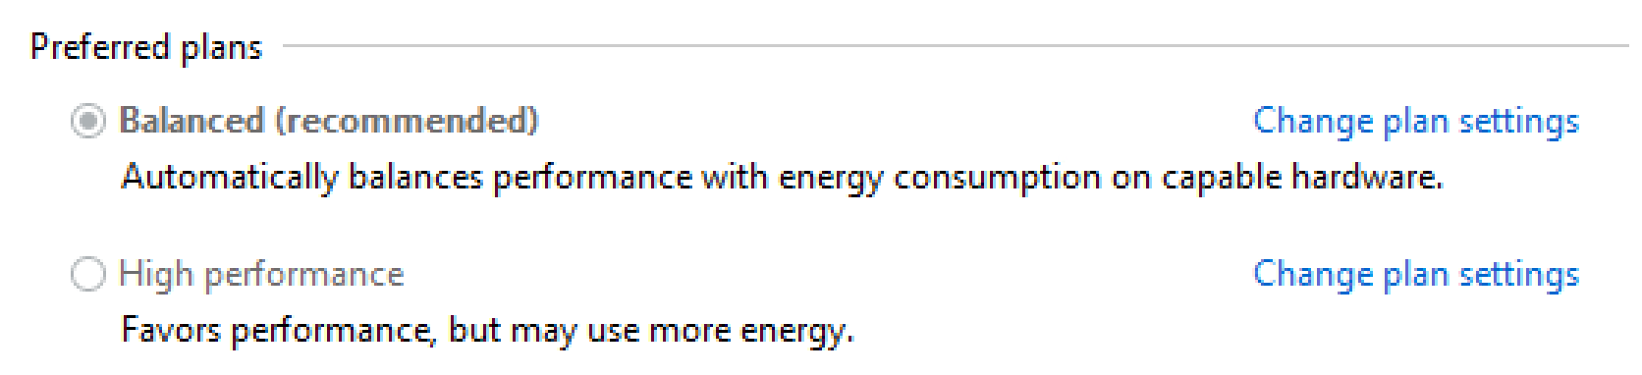

Configuração de Energia
Prática
1
Impacto
Velocidade dos Processadores
Capacidade x Demanda
Baixo Desempenho
Como fazer
Control Panel\All Control Panel Items\Power Options

Slide 5
Next Next Finish
Prática
Binários no mesmo disco
Arquivos de dados, Tempdb e Backup juntos
Instalação de todas as Features Collation errada
2
Impacto
Contenção de Páginas no Tempdb
Desempenho
Utilização de recursos nos serviços desnecessários
O que fazer
Definir diretórios para arquivos
Instalar o que realmente vai usar Validar Collation

Slide 6
Backup
Prática
Sem rotina de Backup Rotina Mal Implementada
3
Impacto
Perda de informações
O que fazer
Entender os tipos existentes Saber a necessidade do ambiente Dimensionar tempo, definir janela de execução

Slide 7
Tabela Heap
Prática
Tabelas sem índice cluster sem justificativas
4
Impacto
Dados desordenados Fragmentação
Desempenho Leituras Lentas
O que fazer
Utilizar em cenários específicos Criar índices clusterizados

Slide 8
Shrink Recorrente
Prática
Diminuir os arquivos de dados diariamente para recuperar espaço no disco
5
Impacto
Fragmentação
Desempenho Custo no crescimento do arquivo
O que fazer
Executar só quando necessário

Slide 9
Índice
Prática
Tabelas sem Índice
Tabelas com Índices duplicados Muitas colunas
6
Impacto
Varredura de Tabelas
Mais processamento Maior custo na manutenção
O que fazer
Revisão de códigos para criar índices que atendam a necessidade do ambiente
Deletar duplicados Incluir apenas colunas utilizadas

Slide 10
Page File
Impacto
Consumo alto de recursos Desempenho do servidor
Performance
7
O que fazer
Definir memória o suficiente para o SQL Server Configurar o Page File Utilizar paginação quando necessário

Slide 11
Auto Close
Impacto
SQL Server é finalizado quando último usuário desconecta Liberação de recursos Alto volume de informações no log
8
O que fazer
Não utilizar! Marcada como ‘deprecated’

Slide 12
Outras Piores Práticas
Select * From
Nolock
Sarg
Rbar
Varchar(MAX)
Default ansi
*

Slide 13

Perguntas

Slide 14
Obrigado!
Dirceu Resende
Jéssica de Lima
dirceuresende.com /in/dirceuresende/
agoradeuzebra.com.br /in/jeelimaa/

